Slide 1
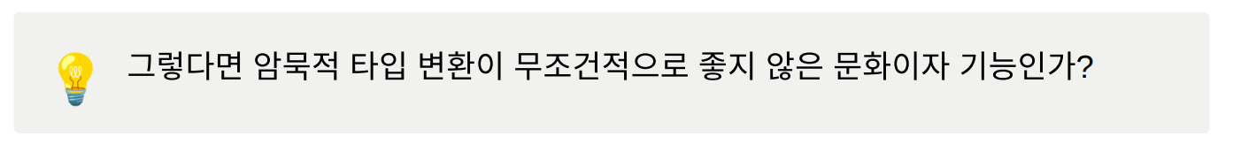
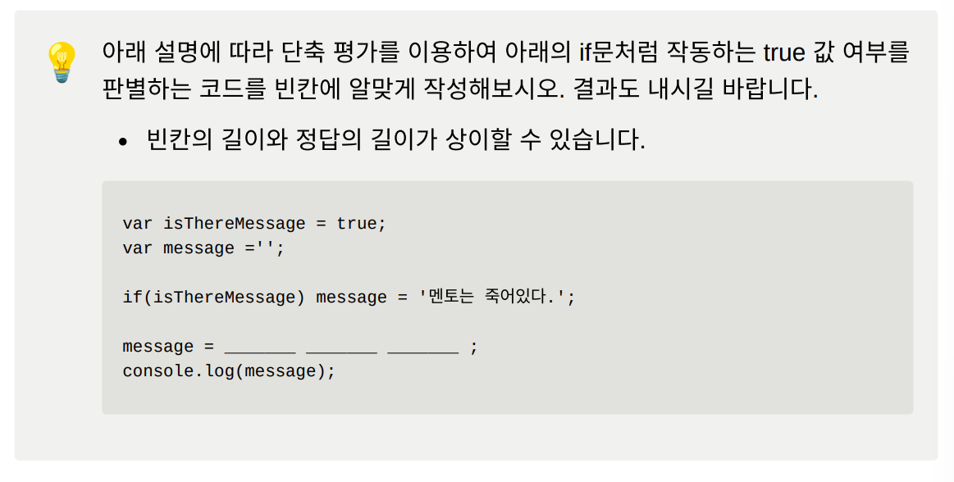
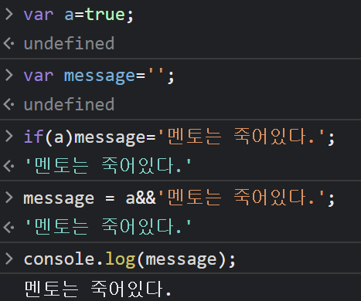
23114799 이영록
2주차 3회차 과제
나는 좋다고 생각한다 ps하다보면 종종 숫자랑 문자열을 이리저리 바꿔야할때가 존재하는데 c언어를 사용하고있으면 암묵적 타입변환이 있는 자바로 풀생각이 든적이 있기때문이다
a가 true값이기에 if(a)는 작동이 되고 messag에 ‘멘토는 죽어있다.’라는 값이 들어간다
&&의 왼쪽피연산자가 true라면
오른쪽 피연산자를 반환하고 false라면 왼쪽 피연산자를 반환함
||의 경우 왼쪽 피연산자가 true라면 왼쪽피연산자를 반환하고 false라면 오른쪽피연산자를 반환함

Slide 2
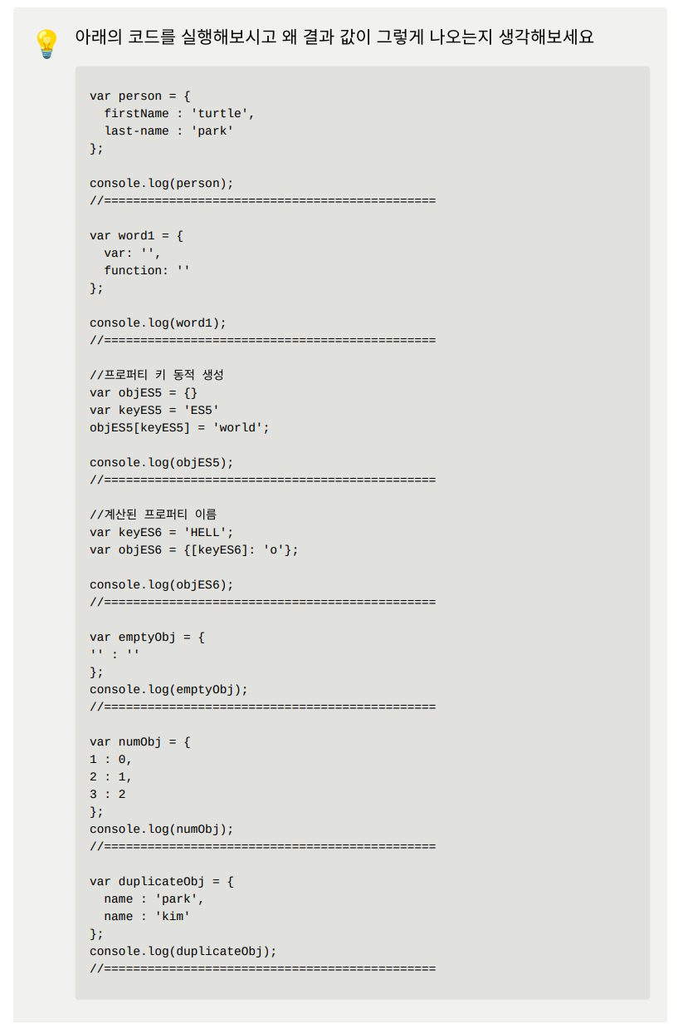
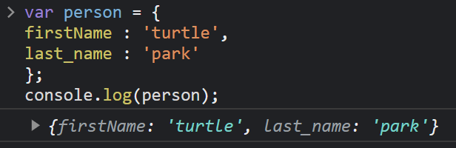
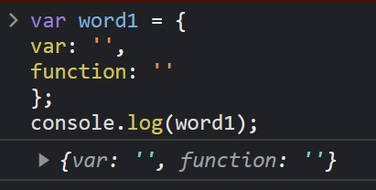
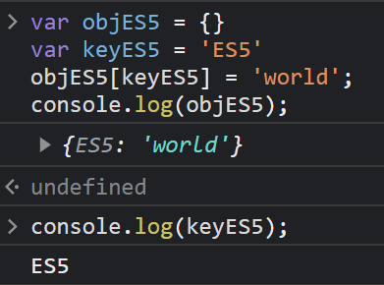
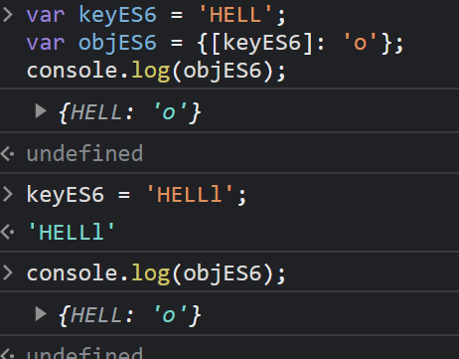

함수를 출력하게 하면 뭘 정의하든간에 다출력한다?
이것도 동일
이거보니 생각이 좀 바뀜
C언어의 배열느낌을 다루면 될듯 배열은 0~1이지만여기서는 설정해주는대로 키값? 대로 들어가는듯함 그런데 특이하게도 키값에도 값이 들어가는듯함
안의 값을 바꾸는 즉시 바뀌는 그런건 아닌가봄 바꿀때마다 새로 선언을 해줘야하는듯함 변수안의 값을 나오게 하고싶으면 변수를 쓰는게 아니라 []안에다가 넣어야 변수값이 나오는듯 함

Slide 3
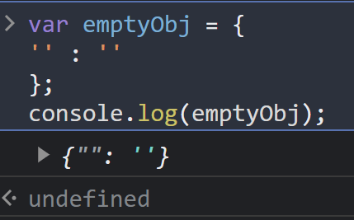
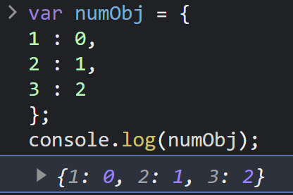
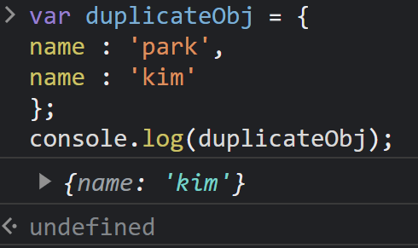
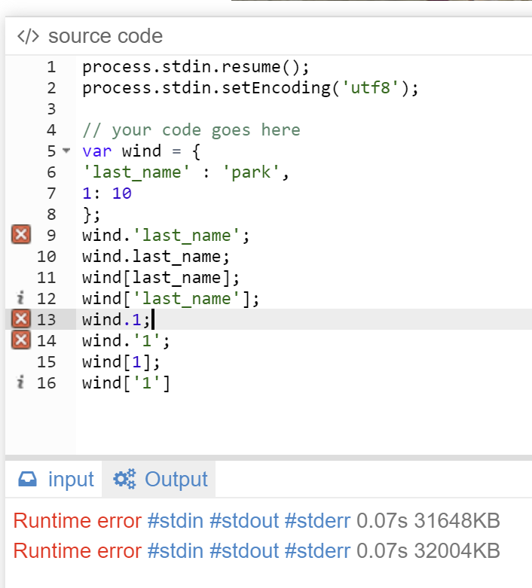
왼쪽은 키를 나타내고 오른쪽은 값을 나타내는데 공백을 나타낼때 저렇게 나타내냐?
줄바꿈은 처리가 안되는듯 따로 적어줘야하는듯?
궁금증이 여기서 풀림 name같이 왼쪽에 오는것들은 다 변수같은 취급을 해주고 변수가 다시 정의되었으니까 마지막으로 정의된 kim이 나온다.
,은 사용자가 입력해서 나온게아니라 자동으로 나오는거구나 싶다
오류가 나네요 하하

